Slide 1

Социальный заказ
на организацию сопровождения при содействии занятости инвалидов в 2023 году
Ведущий специалист отдела трудоустройства, профессионального обучения и трудовой миграции
Беляева Светлана Александровна

Slide 2

Государственная услуга
Осуществляется органами службы занятости, в том числе с привлечением некоммерческих организаций.
2023 год
Приказ Минтруда РФ
от 28.03.2022 г. № 174н
“Стандарт деятельности по осуществлению полномочия в сфере занятости населения по оказанию государственной услуги по организации сопровождения при содействии занятости инвалидов”

Slide 3

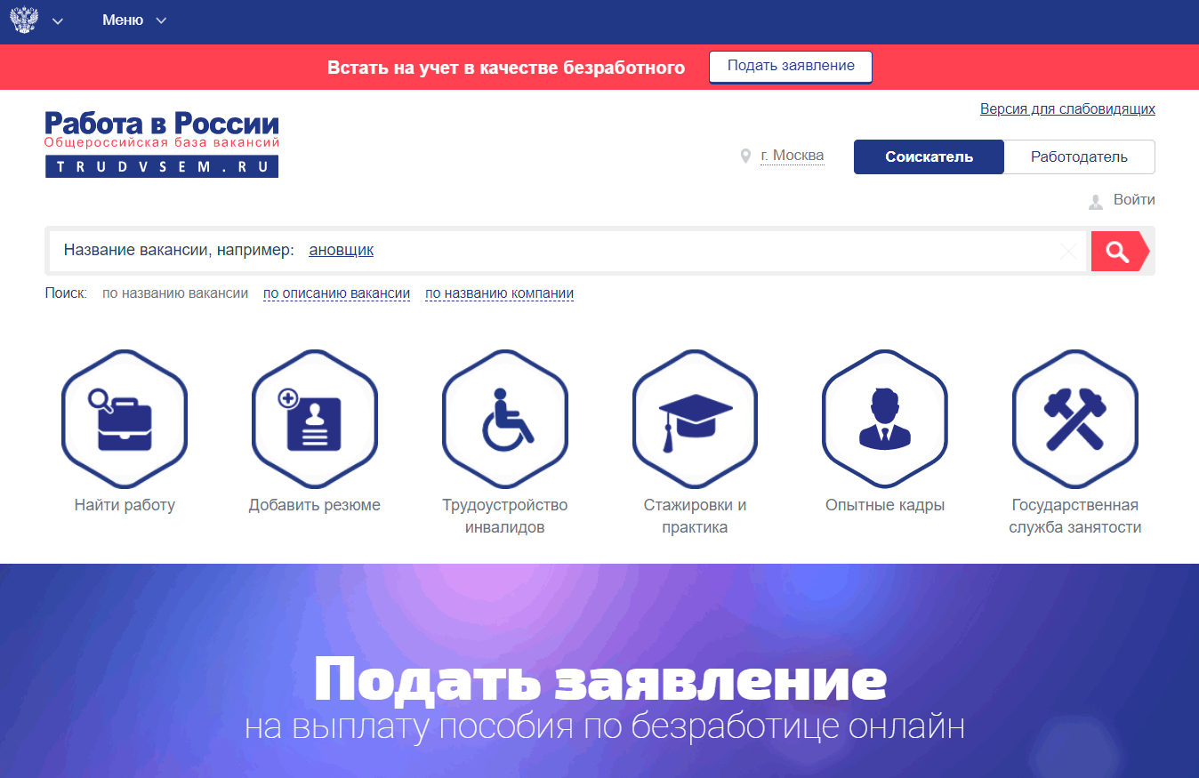
Получатели услуги
Незанятые инвалиды, зарегистрированные в органах службы занятости населения Республики Карелия в целях поиска подходящей работы, включая безработных инвалидов.
Определение занятости
Закон Российской Федерации от 19.04.1991 г. № 1032-1 «О занятости населения в Российской Федерации»
Статья 2.
Встать на учет в органах службы занятости с использованием Единой цифровой платформы в сфере занятости и трудовых отношений
“Работа в России”
https://trudvsem.ru

Slide 4



Перечень документов
Заявление гражданина о предоставлении ему государственной услуги по сопровождению.
Сведения об инвалидности гражданина (выписка из ИПРА),
запрашиваемые центром занятости населения из федеральной государственной информационной системы
«Федеральный реестр инвалидов»
Рекомендации федерального учреждения медико-социальной экспертизы о нуждаимости инвалида в сопровождении при содействии занятости.

Slide 5







В услугу входит
Составление индивидуального плана сопровождения, в соответствии с ИПРА;
Сопровождение при ведении телефонных переговоров с работодателями;
Участие в собеседовании, посещение предприятий и ведение переговоров с работодателями;
Сопровождение при посещении ярмарок вакансий и учебных рабочих мест;
Оказание помощи в сборе и оформлении документов при трудоустройстве;
Консультация психолога (при необходимости).
Срок сопровождения инвалида составляет 6 месяцев.

Slide 6


Причины завершения
Отказы в предоставлении государственной услуги по организации сопровождения
Отсутствие сведений об имеющихся у заявителя ограничениях жизнедеятельности, о показанных или противопоказанных видах трудовой деятельности, рекомендуемых условиях труда, указанных в ИПРА;
Получение рекомендации из учреждения МСЭ об отсутствии нуждаемости инвалида в сопровождении при содействии занятости.
Предоставление государственной услуги прекращается в случаях:
Отзыв заявления гражданином;
Окончание периода сопровождения инвалида;
Снятия гражданина с регистрационного учета в целях поиска работы.

Slide 7



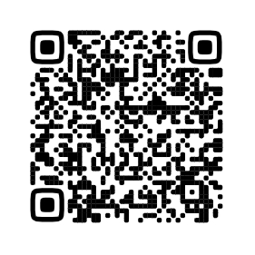

Исполнитель социального заказа
Зарегистрироваться на портале «Работа в России» (https://trudvsem.ru);
Подать заявку в Управление труда и занятости Республики Карелия на участие в мероприятии.
Конкурс
с 4 мая по 2 июня
2023 года
Результаты конкурса - 12.06.2023 г.

Slide 8


Оборудование (оснащение) рабочих мест для трудоустройства незанятых инвалидов
Работодателю предоставляется субсидия за одно оборудованное место
до 100 тысяч руб.
В размере суммы затрат в соответствии с заявкой и сметами

Slide 9
Создание инфраструктуры для беспрепятственного доступа трудоустроенного инвалида
Работодателю предоставляется субсидия
до 500 тысяч руб.
На создание инфраструктуры, включая оборудование пандусов и подъемников
В размере суммы затрат в соответствии с заявкой и сметами

Slide 10

Трудоустройство незанятых инвалидов
Работодателю предоставляется субсидия на частичное возмещение
расходов на выплату заработной платы
1
15%
участник
в месяц
24 319 руб.
= МРОТ х рk х СВ
рk
30%
27 491 руб.
40%
29 606 руб.
МРОТ в 2023 году – 16242 руб.
pk - районный коэффициент
СВ - страховые взносы в государственные
внебюджетные фонды (в расчете-30,2%)
Период
до 3 месяцев

Slide 11

Трудоустройство незанятых инвалидов
Работодателю предоставляется субсидия на частичное возмещение
расходов на выплату заработной платы
Наставникам, оказывающим помощь инвалидам молодого возраста
1
наставник
в месяц
= 0,5 х МРОТ х рk х СВ
рk
15%
12 159 руб.
30%
13 745 руб.
40%
МРОТ в 2023 году – 16 242 руб.
pk - районный коэффициент
СВ - страховые взносы в государственные
внебюджетные фонды (в расчете-30,2%)
14 803 руб.
до 3 месяцев
Период

Slide 12



Показатели и результаты 2023 года
Сертификат о предоставлении государственной услуги по организации сопровождения при содействии занятости инвалидов.
50% трудоустроенных инвалидов от общей численности инвалидов, получивших индивидуальную помощь в виде сопровождения
Объединяя усилия,
расширяем возможности.

Slide 13

Спасибо за внимание!

